Slide 1
PUCPR
Análise e Desenvolvimento de sistemas
Estudante: Vanessa Milani Ratusznei
Somativa 2

Slide 2
GitHub
Repositório Público: ReactJS
Criado com o objetivo de praticar e consolidar conhecimentos em React.
URL: https://github.com/vanessamratusznei/ReactJS

Slide 3
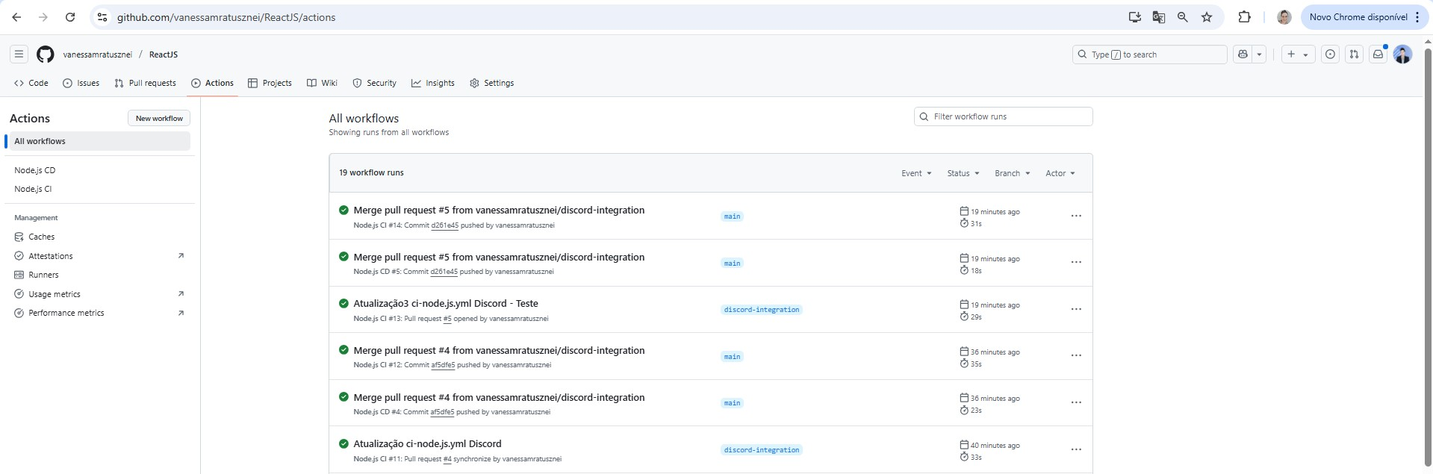
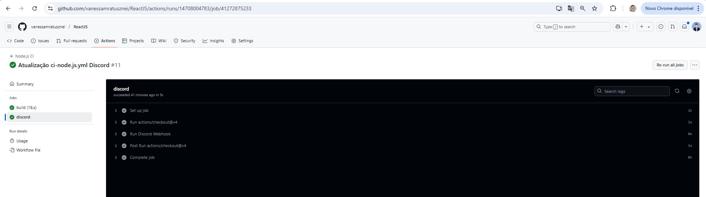
[Atividade formativa da semana 6]: Um screenshot (print) mostrando o seu arquivo de workflow contendo as configurações do envio de alertas.

Slide 4
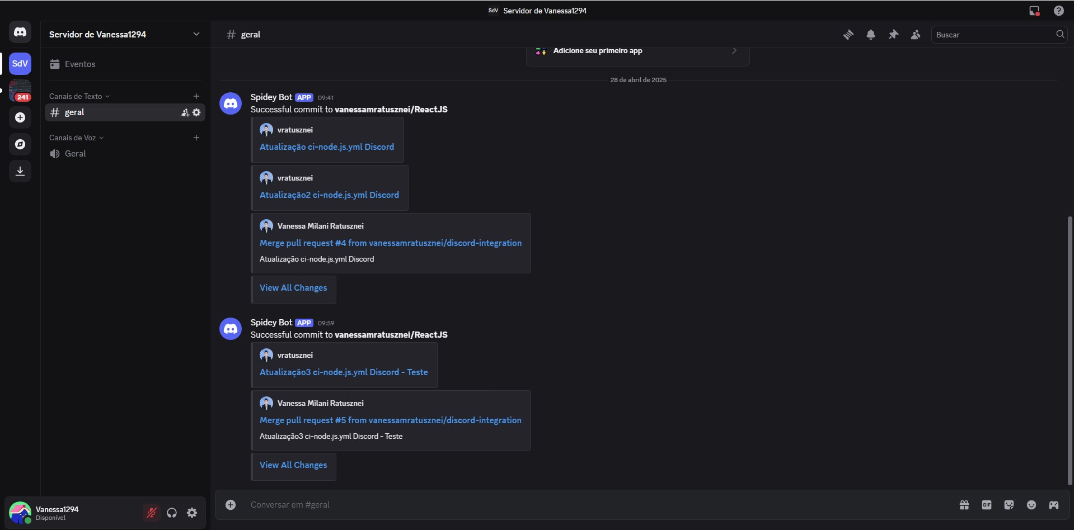
[Atividade formativa da semana 6]: Pelo menos um screenshot (print) mostrando alguns alertas que você recebeu após a configuração correta do GitHub Actions.

Slide 5
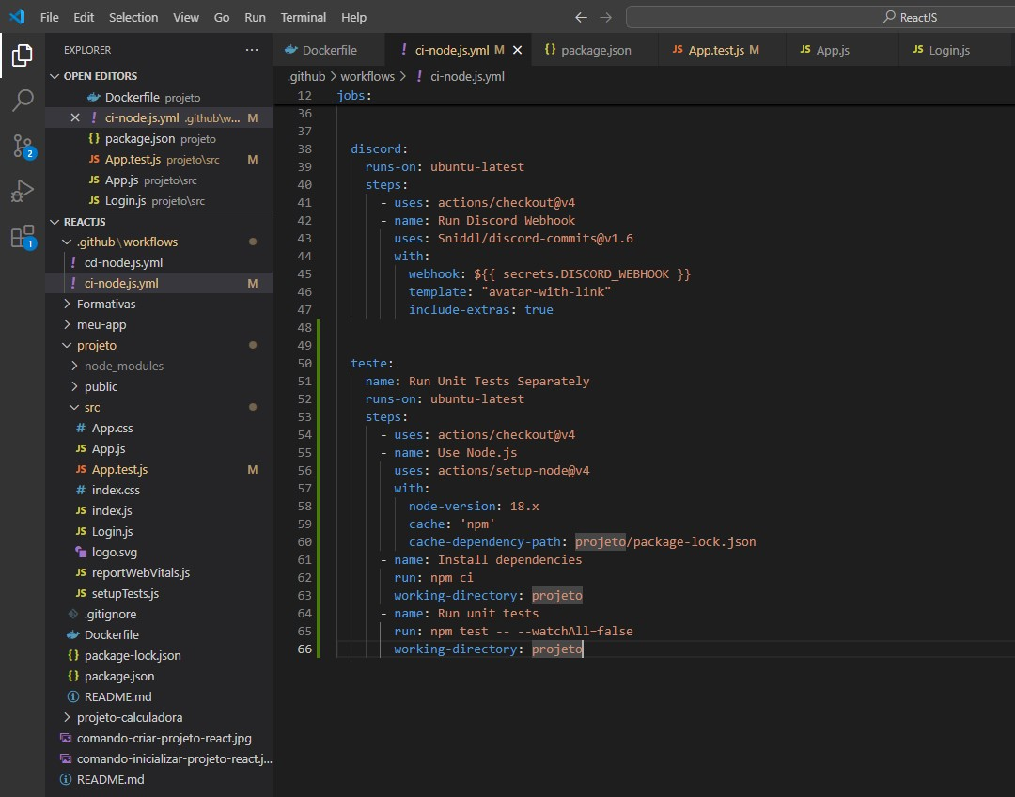
[Atividade formativa da semana 7]: Screenshots (prints) mostrando o código atualizado do CI.

Slide 6
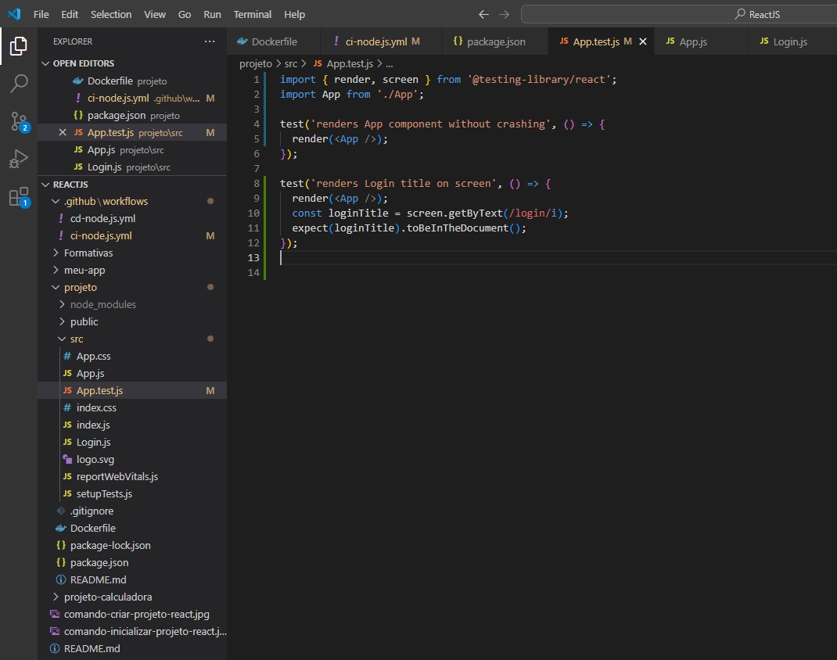
[Atividade formativa da semana 7]: Screenshots (prints) mostrando o código com os testes unitários que escreveu.

Slide 7
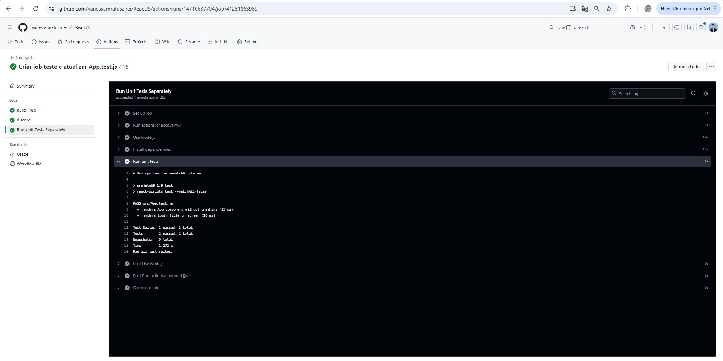
[Atividade formativa da semana 7]: Pelo menos um screenshot (print) mostrando que os testes unitários foram executados dentro de uma PR que você criou em seu repositório.

